Slide 1
Выявление спам сообщений

Slide 2
Введение:
Проект направлен на разработку и обучение моделей для определения спам сообщений.
Задачи проекта:
Анализ данных (выявление пропусков, выбросов, проверка балансировки)
Обучение трёх моделей, включая нейронные сети
Оптимизация и сравнение моделей

Slide 3
Данные:
Набор данных предоставляется в формате файла CSV с именем spam.csv Он включает в себя следующие столбцы:
V1 – в нем набор метрик spam\ham
V2 – текстовое сообщение

Slide 4
Выбор моделей:
Используемые модели машинного обучения:
Нейронная сеть
Линейная регрессия (LR)
Случайный лес (Random Forest)

Slide 5



Результаты метрик каждой модели:
Нейросеть
Из результатов метрик видно, что случайный лес хуже всех моделей обучился на данном датасете. Далее проведу тестирование каждой модели отдельно.
Логистическая регрессия
Случайный лес

Slide 6
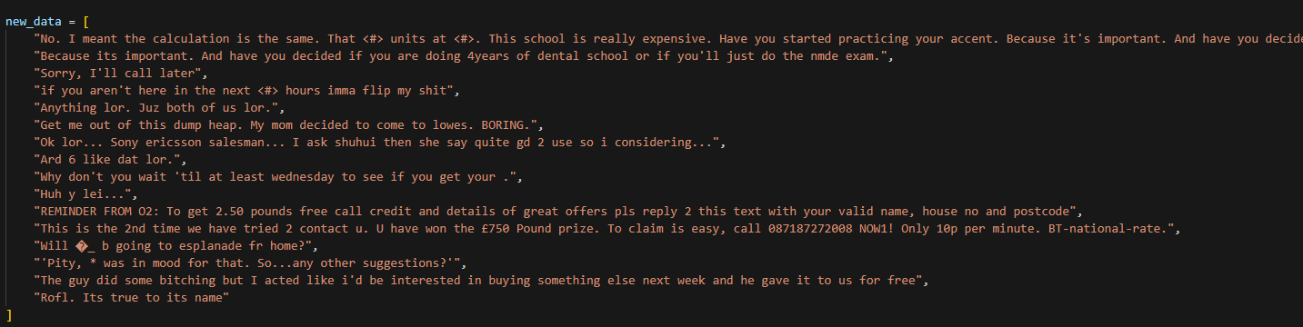
Описание тестирования:
Тестирование проводилось на данных из датасета, не учувствовавших в обучении моделей. Использовалось 15 последних строк датасета. Строки которые использовались показаны ниже. Из них 2 строки относились к метрике spam. Конкретно строки: «REMINDER FROM O2: To get 2.50 pounds…», «This is the 2nd time we have tried 2».

Slide 7
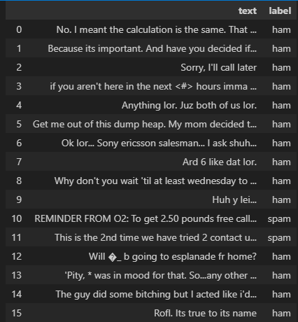
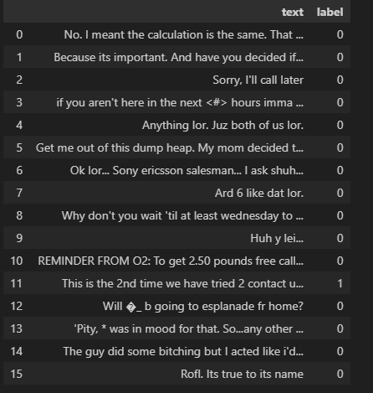
Итоги тестирования:
Логистическая регрессия
Случайный лес
По результатам видно, что случайный лес не до конца справился с тестированием. Одну из строк относящихся к spam модель ошибочно приняла за ham. Логистическая регрессия определила все текстовые сообщения корректно.

Slide 8
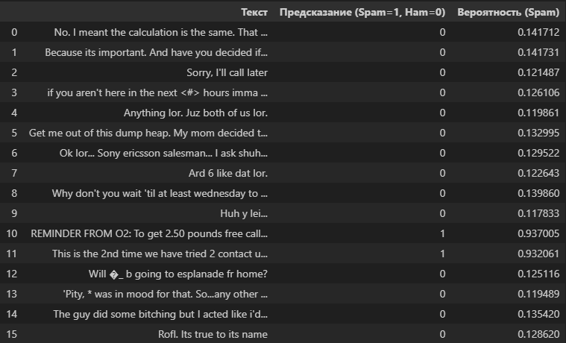
Итоги тестирования:
Нейросеть
Нейрость также успешно справилась с тестированием, как и логистическая регрессия. Все строки определены корректно.

Slide 9
Итог работы:
Наиболее эффективными моделями для определения спам сообщений в сети, по итогам тестирования оказались логистическая регрессия и нейросеть. Модель случайного леса справилась с задачей на 90%.

Slide 10
Спасибо за внимание.

